Slide 1
Programação Orientada a Objetos com JAVA
Profª Cristiane pavei M fernandes

Slide 2
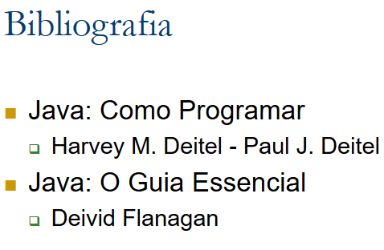

Slide 3

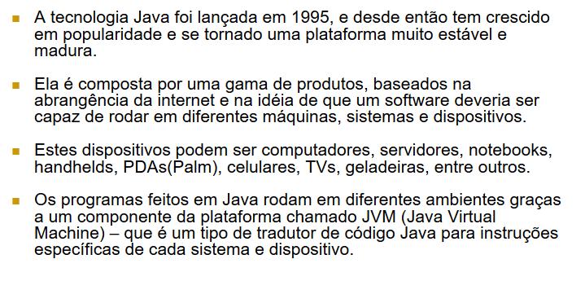

Slide 4
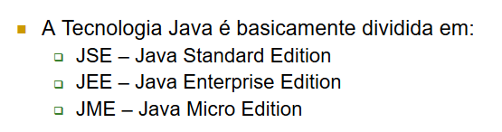
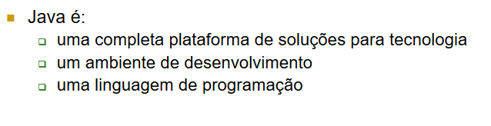

Slide 5

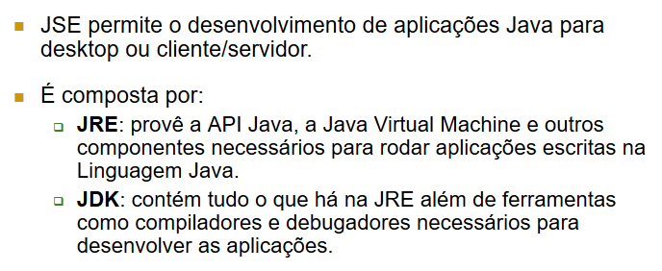

Slide 6

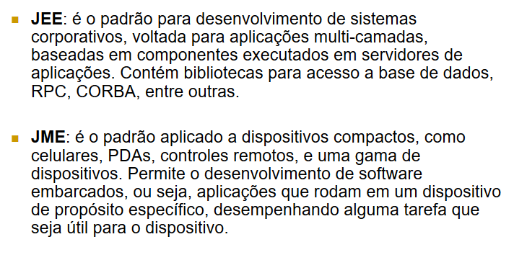

Slide 7
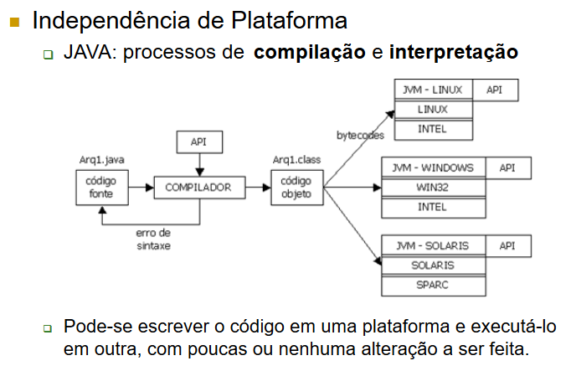

Slide 8
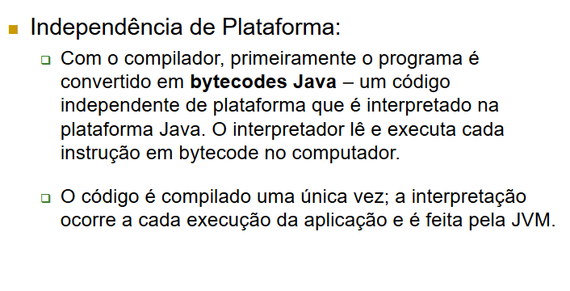

Slide 9

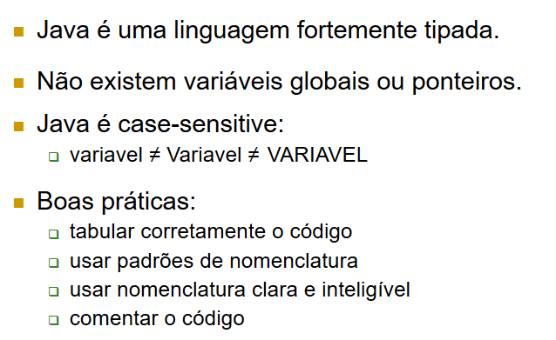

Slide 10
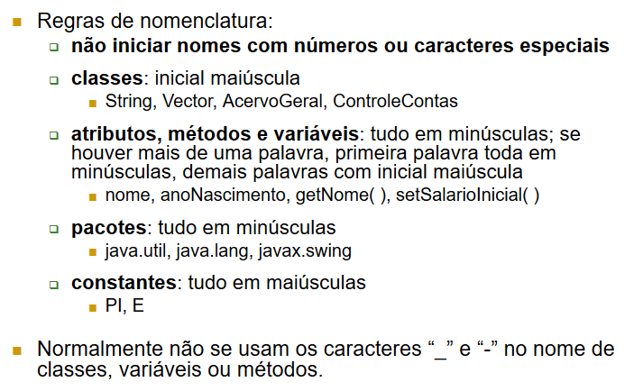

Slide 11
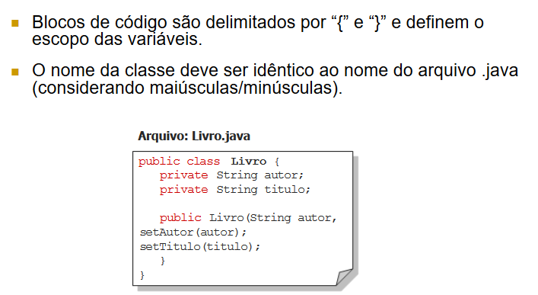

Slide 12

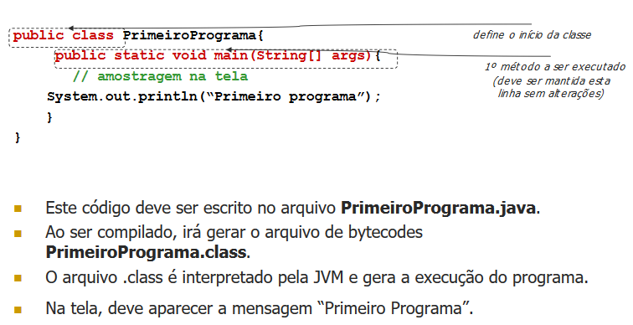

Slide 13

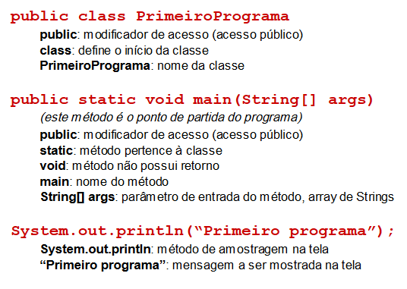

Slide 14
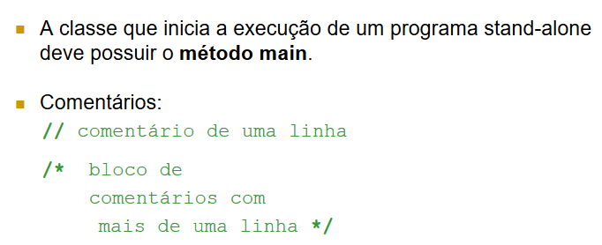

Slide 15
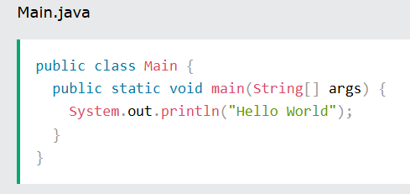
Cada linha de código que roda em Java deve estar dentro de um class.
E o nome da classe deve sempre começar com uma primeira letra maiúscula.
Em nosso exemplo, nomeamos a classe Main .
O nome do arquivo java deve corresponder ao nome da classe.
Ao salvar o arquivo, salve-o usando o nome da classe e adicione ".java"
ao final do nome do arquivo.
Veja também: https://www.youtube.com/watch?v=VR9IZcPOijY&list=PLP9IO4UYNF0VT3LvP_Cl4EIEyVk-Q5DP3

Slide 16

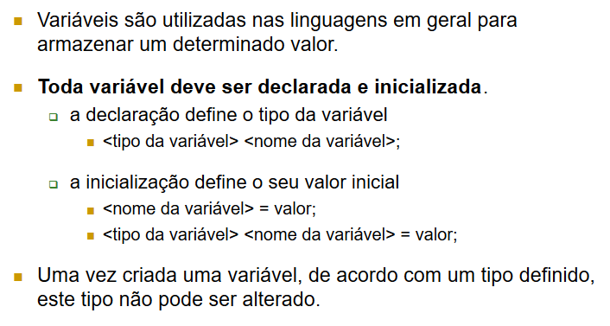

Slide 17
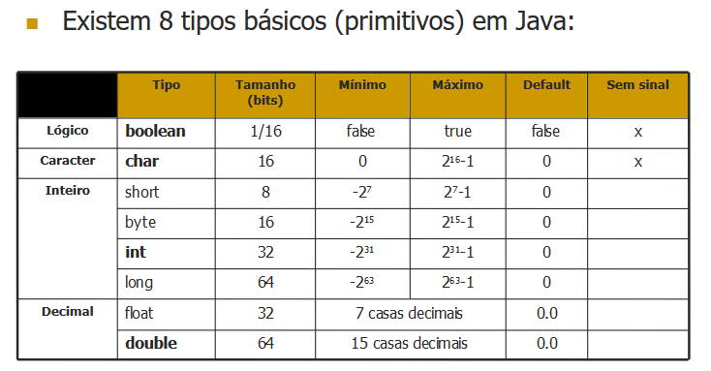

Slide 18
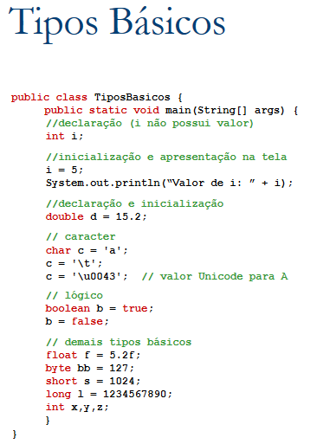

Slide 19

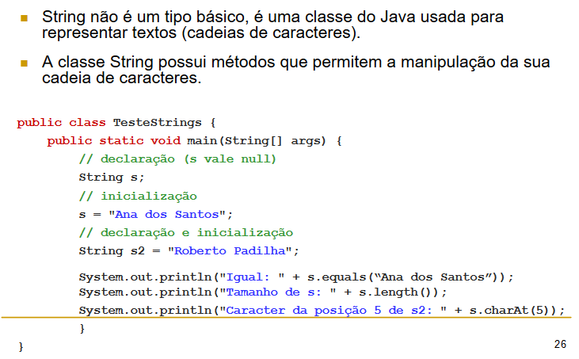

Slide 20
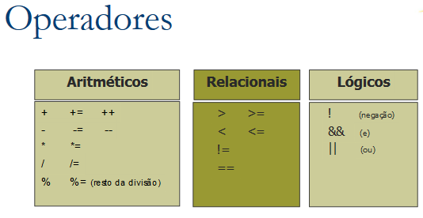
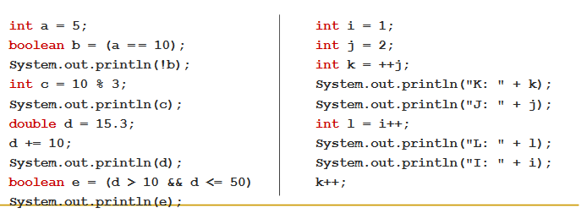

Slide 21

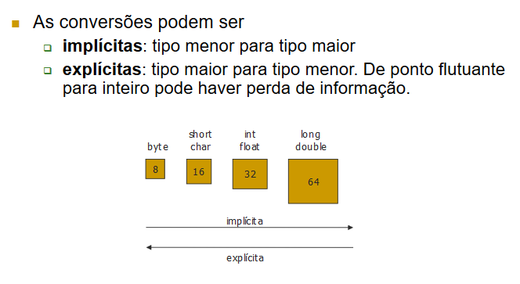

Slide 22
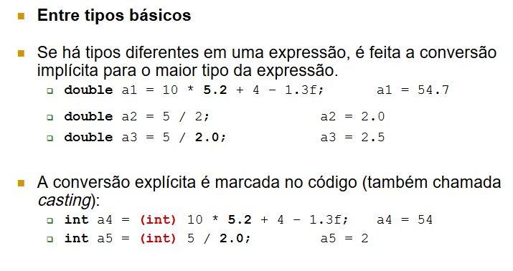

Slide 23
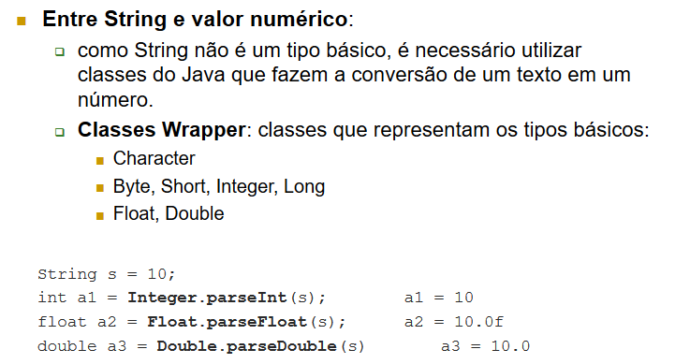

Slide 24
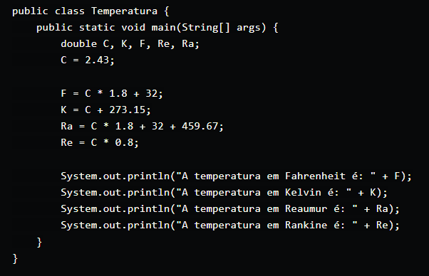
Exemplo 01
Escreva um programa que, com base em uma temperatura em graus celsius, a converta e exiba em Kelvin (K), Réaumur (Re), Rankine (Ra) e Fahrenheit (F),
seguindo as fórmulas: F = C * 1.8 + 32; K = C + 273.15; Re = C * 0.8; Ra = C * 1.8 + 32 + 459.67

Slide 25
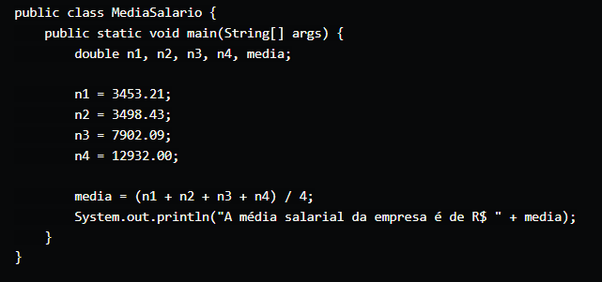
Exemplo 02
Criar um programa que calcule a média de salários de uma empresa, pedindo ao usuário a grade de funcionários e os salários, e devolvendo a média salarial.

Slide 26

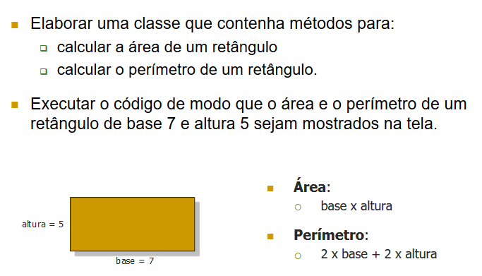

Slide 27
Exercícios https://www.mycompiler.io/pt/new/java https://onecompiler.com/java/3w5afgga4

Slide 28
Onde exercitar online:
https://www.mycompiler.io/pt/online-java-compiler
https://onecompiler.com/java/3w5afgga4

